Slide 1


企业经营范围文本分类系统的设计与实现
指导老师
彭敏 教授
答辩人
李博
Notes:
老师和同学，大家晚上好，我的开题报告的题目是。。。

Slide 2

背景和意义
研究现状
难点及创新点
技术框架
时间安排
Notes:
接下来我将从 这五个方面展开叙述

Slide 3


背景和意义
Notes:
首先是背景和意义

Slide 4
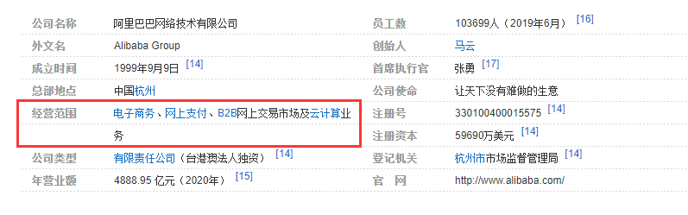
Part 1
1.1 研究背景
企业经营范围
它是指国家允许企业生产和经营的商品类别、品种及服务项目，反映企业业务活动的内容和生产经营方向，是企业业务活动范围的法律界限，体现企业民事权利能力和行为能力的核心内容。
Notes:
企业经营范围是全国组织机构代码管理中心数据库中的一个重要的数据项，在数据库中有一个专门字段“企业经营范围字段”与之一一对应，他是由一段短文本构成的。如上图展示的是阿里巴巴的经营范围。

Slide 5
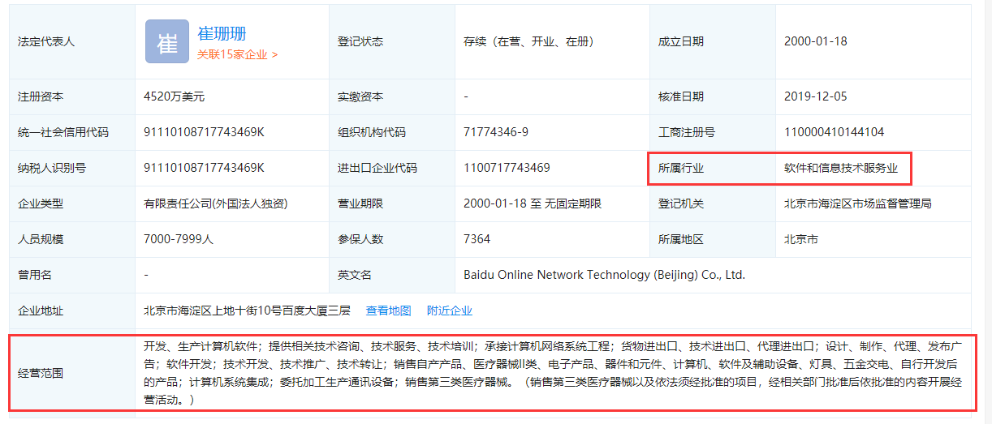
Part 1
1.1 研究背景
根据企业经营范围定位行业类别
Notes:
行业类别作为企业经营范围的重要属性，为查询者提供了快速定位的信息，建立一个企业经营范围的自动分类系统显得十分迫切切有意义，上图就是展示的百度的经营范围以及它所属的行业。

Slide 6

Part 1
1.2 研究意义
随着国家经济的快速发展，新的企业及经济活动不断出现，根据全国组织机构代码信息系统数据显示，企业新增，注销及变更的数量在每年10%左右的速率变化着，因此对于企业基本信息的管理和查询技术显得尤为重要，其中亟待解决的关键技术问题就是建立一个快速，高准确度的企业经营范围的自动分类系统。
Notes:
建立一个分类系统的前提是找到找到一个能对企业经营范围的自动分类与归类方法

Slide 7
研究现状

Slide 8
Part 2
2.1 国内外研究现状
文本分类技术
1
应用场景
信息检索系统、文档管理，文本归类系统、信息过滤系统等
2
国际研究现状
国外针对短文本分类研究已经获得一定成果。M Sahami等人在计算短文本相似度时使用了搜索引擎返回的相关信息；Xuan-HieuPhan使用主题模型提取短文本的隐含主题进行分类。
3
国内研究现状
中文短文本和英文短文本的形式特点有很大的区别，体现在中文短文本的文本表示更加稀疏因此它的特征空间维度更大，词的使用更加灵活，因此与英文短文本方法不太具有兼容性，王鹏等利用依存关系抽取上下位词扩充短文本特征集合；宁亚辉等使用知网这一背景知识库提出基于领域词语本体的短文本分类。

Slide 9
难点及创新点

Slide 10
Part 3
3.1 难点
1
企业经营范围属于短文本，而短文本长度较短，描述概念的信号弱，词的个数少导致短文本特征严重不足，使用传统的分类器效果并不怎么好，另外，企业经营范围还包含大量的领域专有词汇，一般分词算法不能很好的处理这些专有词汇，这也在一定程度上增加了对企业经营范围自动分类方法研究的难度
难点
难点
2
经营范围内容可能出现噪声数据，以及如何从次级范围类别抽取出上一级行业类别，比如从事苹果种植及销售应该归属到农业

Slide 11

Part 3
3.2 创新点
创新点
基于SVM的数据校正方法
自学习分词算法
使用Boosting算法进行分类
企业经营范围数据集中包含大量噪声数据，设计基于SVM分类算法的逐步求精策略来消除数据集中包含的噪声
企业经营范围数据集中包含大量专业词汇，设计自学习分词算法，自动识别出经营范围字段中的专有词汇
由于企业经营范围包含的分类特征的篇幅较短，传统分类方法不适用，可以通过分析经营范围的语义特点，选取更为有效的类别特征
01
02
03
Notes:
为了解决机构经营范围字段自动分类系统所面临的主要问题，设计出这三个功能模块，各个主要模块相互配合，能有效的实现了机构经营范围字段自动分类系统。

Slide 12
技术框架

Slide 13
Part 4
4.1 架构选型
获取语料
通过使用爬虫框架，爬取相关语料
架构选型
搭建审核系统
B/S架构，前端部分使用vue框架，java作为后台开发语言，使用spring-boot框架，MySQL作为存储数据库。
分类算法
利用SVM加Boosting改进的算法模型

Slide 14
时间安排
Notes:
下面是总结部分

Slide 15
Part 5
5.1 本文工作总结
时间安排
2021年06月
2021年04月—2021年05月
2021年02月—2021年04月
6
5
2021年01月—2021年02月
论文修改、定稿，参加答辩。
4
根据实验结果撰写论文初稿。
2020年12月—2021年01月
3
对方案进行工程实现和验证。
2020年11月—2020年12月
2
设计基于SVM以及boosting实现方案，并对其进行理论分析。
1
对文本分类技术方案进行研究，分析现有方案的不足，对问题进行建模。
论文选题，查阅相关文献资料，撰写开题报告
Notes:
工作总结

Slide 16
恳请老师批评指正！
指导老师
彭敏 教授
答辩人
李博

